Slide 1
Имитационное моделирование
1
Метод ИМ – экспериментальный метод исследования реальной системы по ее имитационной модели, который сочетает особенности экспериментального подхода и специфические условия использования вычислительной техники.

Slide 2
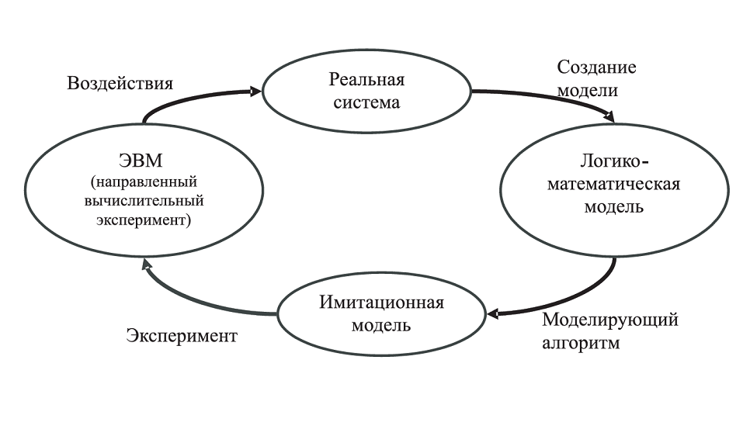
Имитационное моделирование
2

Slide 3
3
При построении (описании) имитационной модели выделяют две составляющие:
Статическое описание системы – описание ее структуры (выполняется структурный анализ моделируемых процессов).
Динамическое описание системы, или описание динамики взаимодействия ее элементов (требуется построение функциональной модели моделируемых динамических процессов).

Slide 4
4
С точки зрения программной реализации чтобы составить ИМ надо:
представить реальную систему (процесс), как совокупность взаимодействующих элементов;
алгоритмически описать функционирование отдельных элементов;
описать процесс взаимодействия различных элементов между собой и с внешней средой.

Slide 5
5
Ключевой момент в ИМ – описание состояний системы.
Функционирование системы – изменение ее состояний во времени.
Система характеризуется набором переменных состояний, следовательно, путем изменения значений этих переменных можно имитировать переход системы из одного состояния в другое.

Slide 6
Модельное время
6
реальное время системы, работа которой имитируется на модели с сохранением соответствующего подобия;
модельное время, по которому организуется синхронизация событий в модели системы;
машинное время имитации, отражающее затраты ресурса времени ЭВМ на организацию имитации.

Slide 7
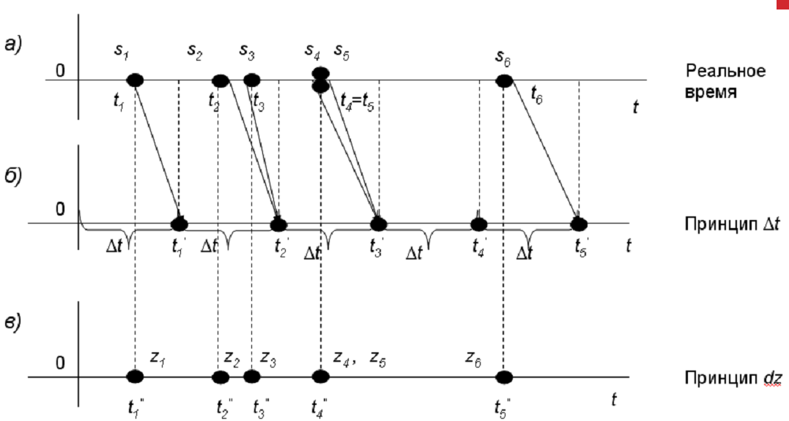
7

Slide 8
Модельное время
8
«Принцип Δt» является универсальным, применим для широкого класса систем. Его недостатком является неэкономичность с точки зрения затрат машинного времени.
«Принцип Δz» дает возможность для ряда систем существенно уменьшить затраты машинного времени на реализацию моделирующих алгоритмов.

Slide 9
Статистическое моделирование
9
Большинство систем описываются процессами со случайным характером
Вероятностные факторы должны быть отражены в модели системы как случайные события, случайные величины
Многократное выполнение имитационной модели в условиях неопределенности входных параметров
Способ ИМ процессов с помощью генерации последовательностей случайных величин получил общее название – метод Монте-Карло.

Slide 10
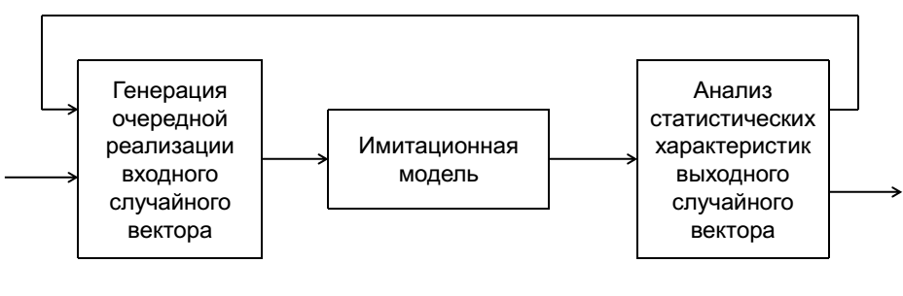
Статистическое моделирование
10

Slide 11
11
В основе метода лежит выполнение следующих действий:
1. проведение большого количества одинаковых по исходным данным испытаний;
2. формирование на этой основе соответствующего количества независимых реализаций случайных величин, характеризующих те или иные исходы функционирования системы;
3. усреднение и другая статистическая обработка формируемых реализаций случайных величин (исходов).

Slide 12
12
Метод Монте-Карло использует в качестве теоретической базы предельные теоремы теории вероятностей.
• Принципиально, если количество реализаций 𝑁 → ∞, результаты устойчивы и достаточно точны.
• Практически приемлемые результаты могут быть получены при достаточно небольших 𝑁.

Slide 13

Предельные теоремы
13
Неравенство Чебышева. Для неотрицательной случайной величины 𝑋 и любого 𝐾 > 0 выполняется неравенство:

Slide 14

14
Теорема Бернулли.
Если проводится 𝑁 независимых испытаний, в каждом из которых некоторое событие А осуществляется с вероятностью 𝑝, то отн. частота появления события 𝑚/𝑁 при 𝑁 → ∞ сходится по вероятности к 𝑝

Slide 15
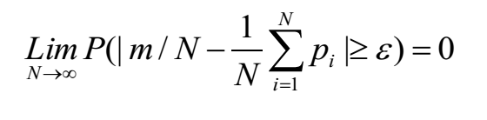
15
Теорема Пуассона.
Если проводится 𝑁 независимых испытаний, и вероятность осуществления события А
в 𝑖 -м испытании равна 𝑝_{i}, то относительная частота появления события 𝑚/𝑁 при 𝑁 → ∞ сходится по вероятности к среднему из вероятностей 𝑝_{i}

Slide 16
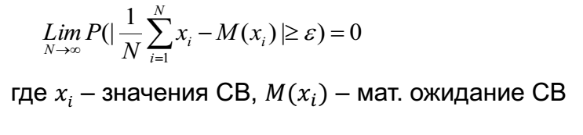
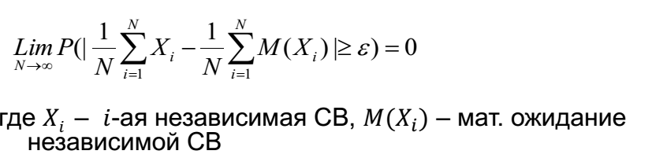
16
Теорема Чебышева.
Обобщенная теорема Чебышева.

Slide 17
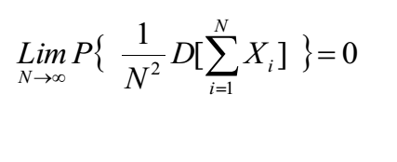
17
Теорема Маркова.
Обобщенная теорема Чебышева справедлива и для зависимых случайных величин, если

Slide 18

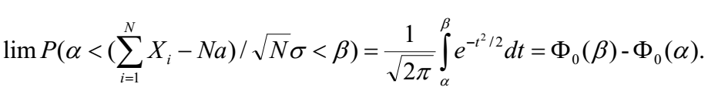
18
Центральная предельная теорема.
Если 𝑋1, 𝑋2, … , 𝑋𝑛 – независимые одинаково распределенные случайные величины, имеющие математическое ожидание 𝑀(𝑋𝑖) = 𝑎 и дисперсию σ², то при 𝑁 → ∞ закон распределения суммы неограниченно приближается к нормальному:

